Slide 1
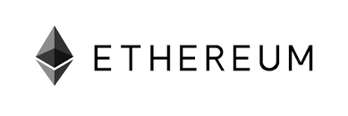
Metamask Chrome Plug-in을 이용해 간단한 Ethereum dApp 실행해보기
1

Slide 2
dApp

Slide 3
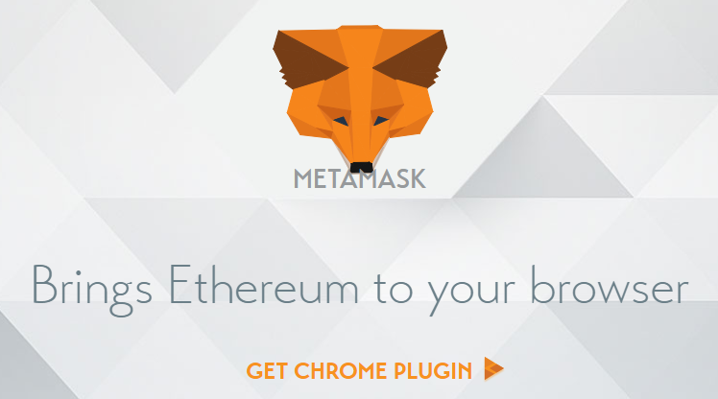
Metamask

Slide 4
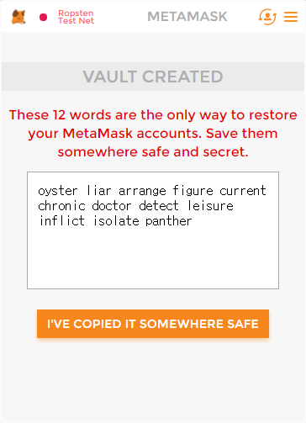
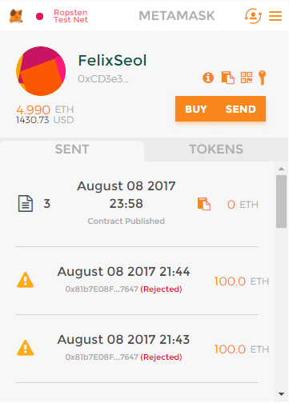
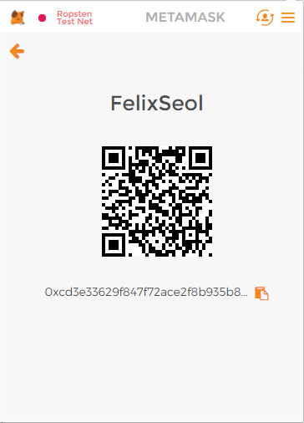
Metamask
개발진행을 위한 Test Net
트랜잭션 목록
개인키를 생성시키는 문자열 -> HD월렛
지갑 주소

Slide 5
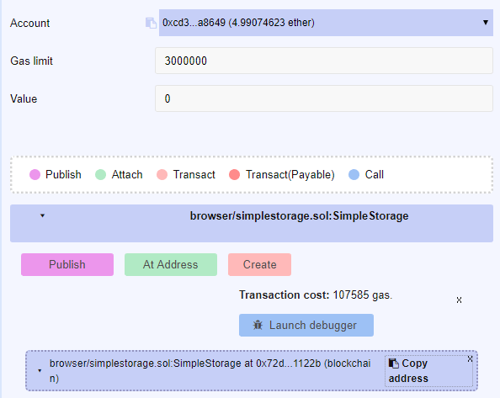
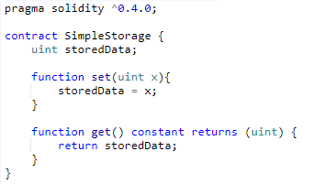
Solidity compiler
Contract를 생성시킨 월렛 (현재 내 월렛 주소)
Solidity language로 쓰여진 Smart Contract 코드
컨트랙트 코드가 저장된 블록체인 주소

Slide 6
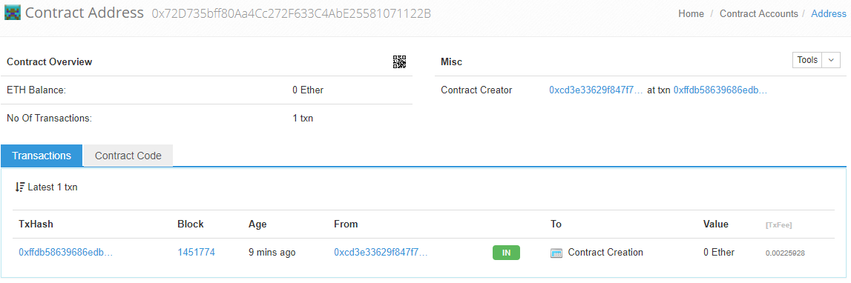
Etherscan
컨트랙트 코드가 저장된 블록체인 주소
Contract를 생성시킨 월렛 (현재 내 월렛 주소)

Slide 7
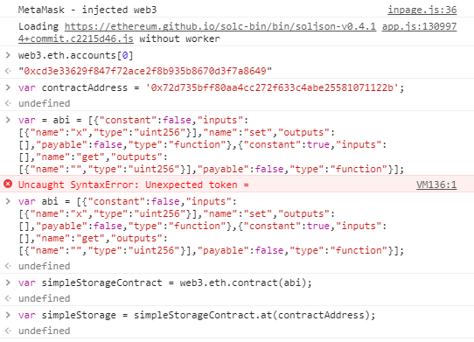
Etherscan
메타마스크 자체로 web3 지원
계정정보 호출(계정이 여럿일 수 있음)
변수 contractAddress값 저장
변수 abi에 contract ABI 내용 저장
abi값으로 contract class생성
Contract class로 contract instance생성

Slide 8
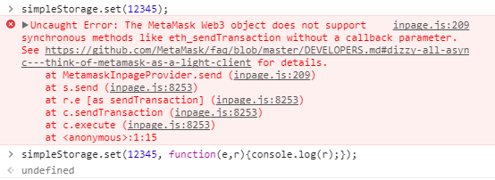
Asynchronous
컨트랙트 코드의 set함수
Return값이 없지만 기본적으로 트랜잭션이 기록된 블록체인의 주소를 반환함

Slide 9

web3 function
상태변화를 일으키는 sendTransaction() -> gas 소모
상태변화를 일으키지 않는 call() -> gas 소모 X

Slide 10
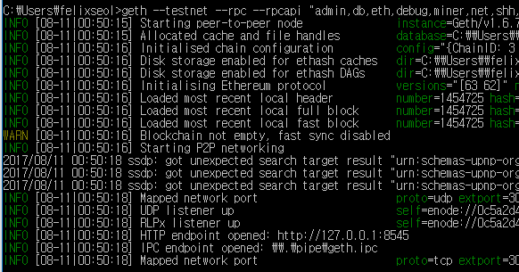
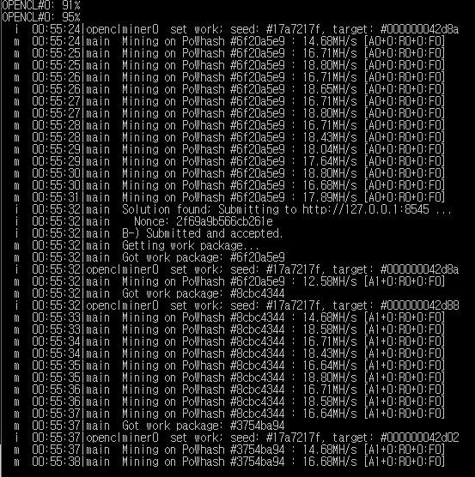
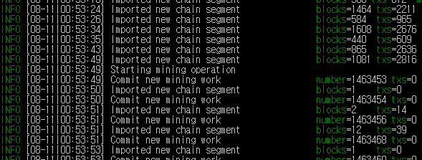
geth testnet 구동 mining

Slide 11
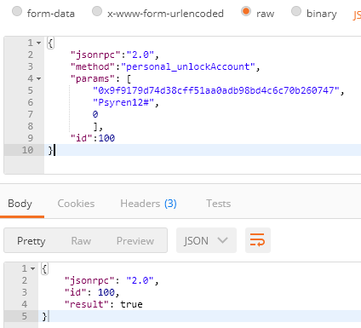
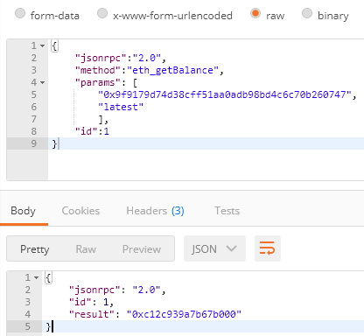
geth testnet -> Metamask testnet
Testnet 계정 접속
해당 계정의 잔고 확인

Slide 12
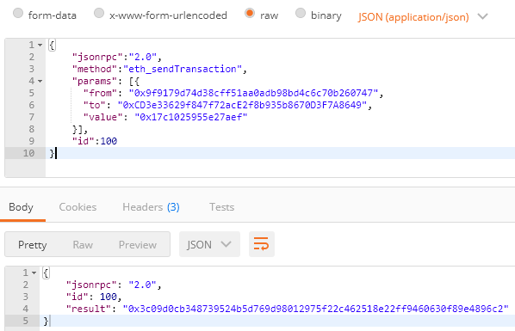
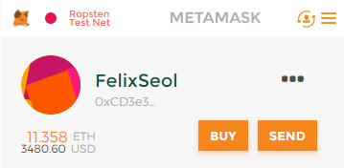
geth testnet -> Metamask testnet
From geth testnet account -> Metamask testnet account

Slide 13
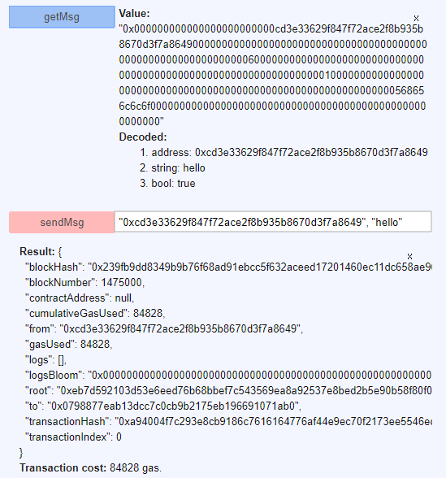
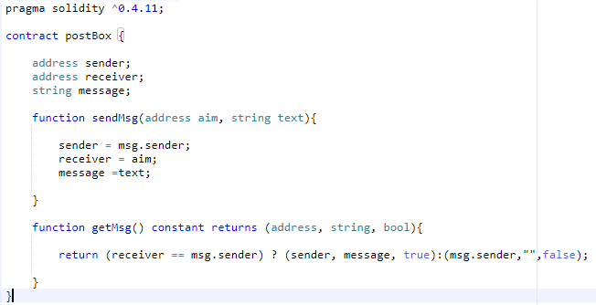
ReMix Solidity Web Compiler
해당 계정의 잔고 확인

Slide 14
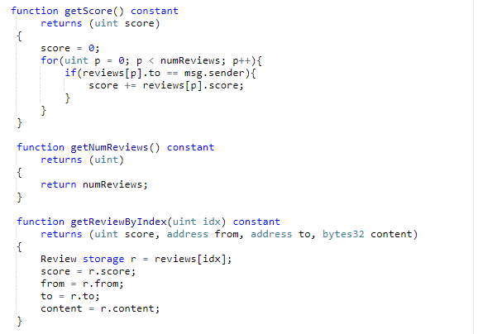
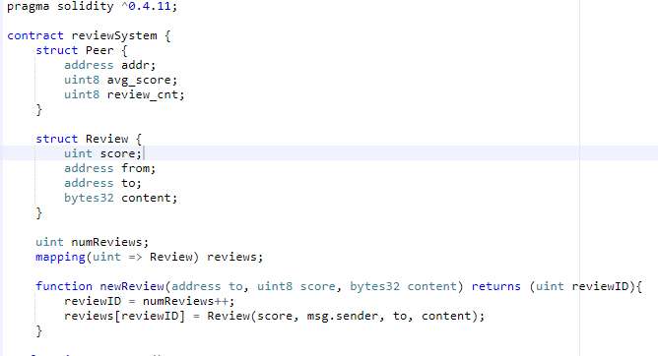
SimpleReview SmartContract

Slide 15
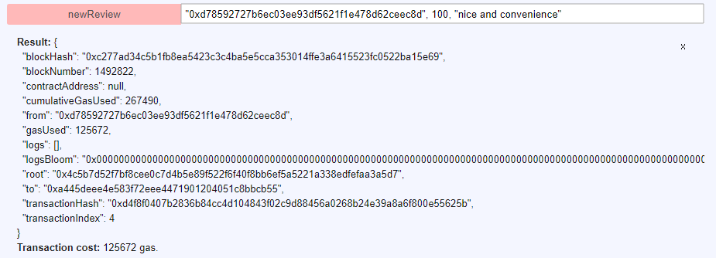
SimpleReview SmartContract

Slide 16
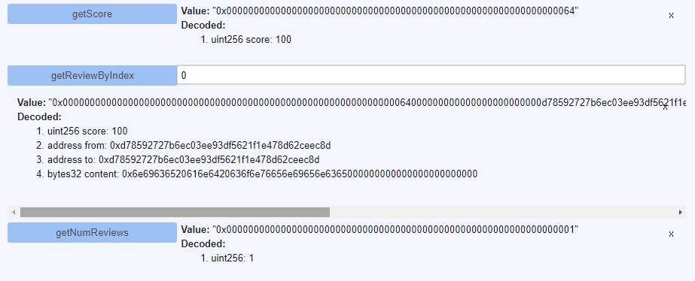
SimpleReview SmartContract

Slide 17
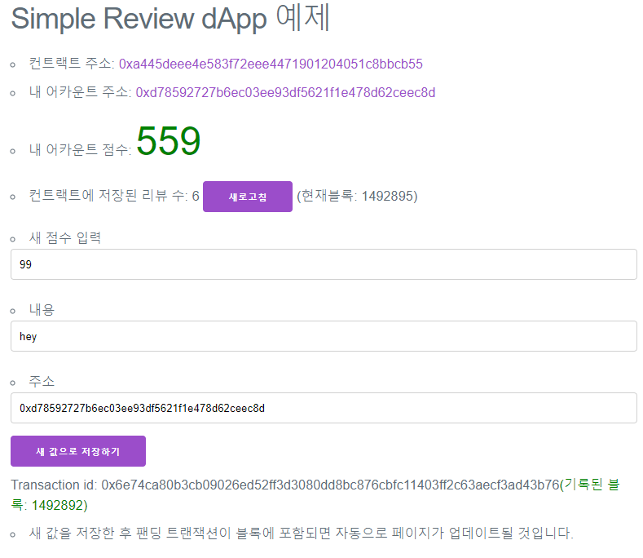
SimpleReview SmartContract

Slide 18
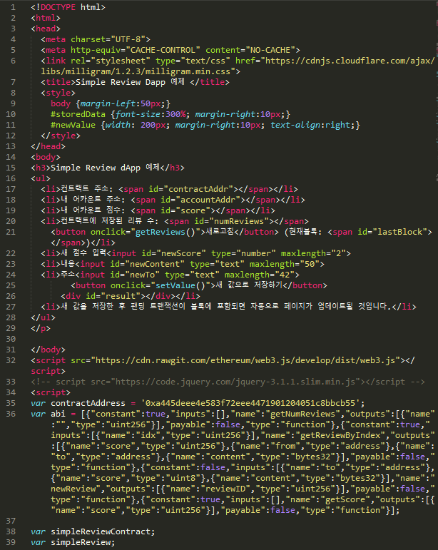
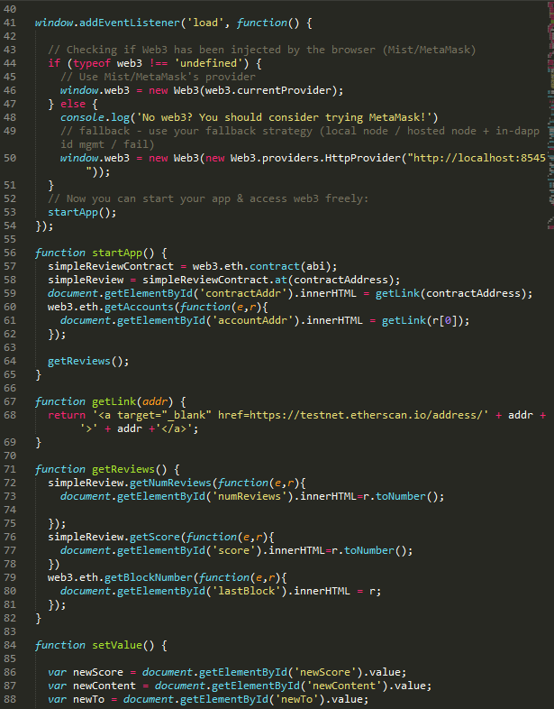

Slide 19
